Slide 1
Code Whisperer

Slide 2
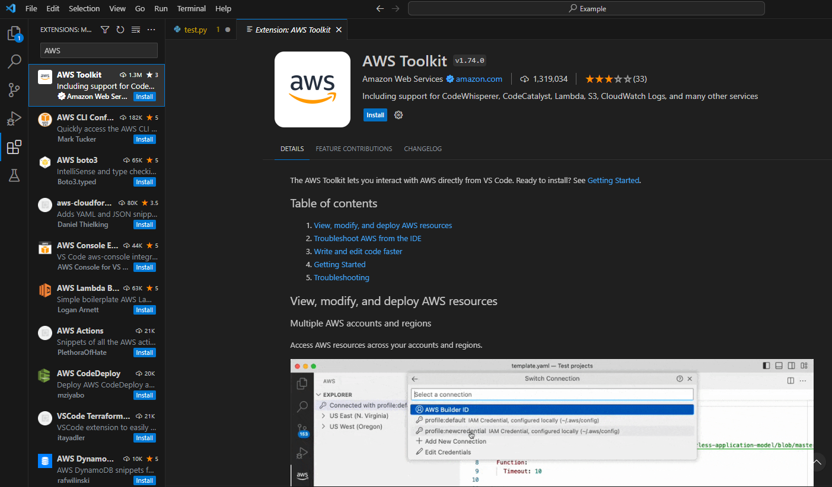
Amazon Code Whisperer 설치
② AWS
검색
③ AWS Toolkit Install
① Extensions

Slide 3
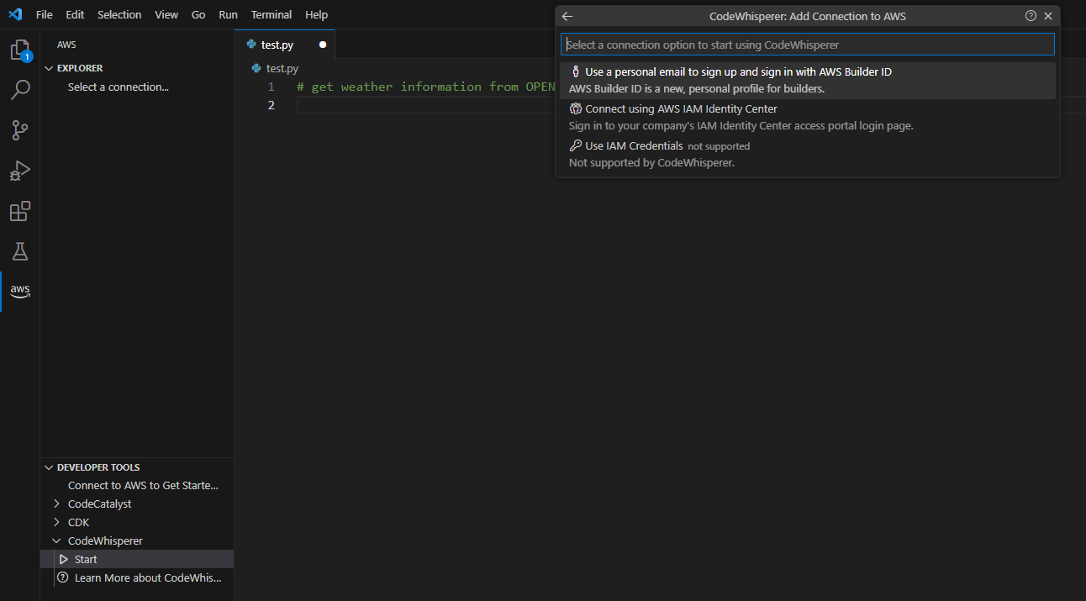
Amazon Code Whisperer 설치
③ AWS Builder ID 클릭
① Extension 설치완료 → 클릭
② CodeWhisperer Start 버튼 클릭

Slide 4
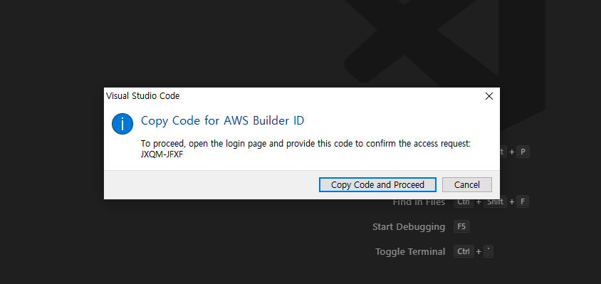
Amazon Code Whisperer 설치

Slide 5
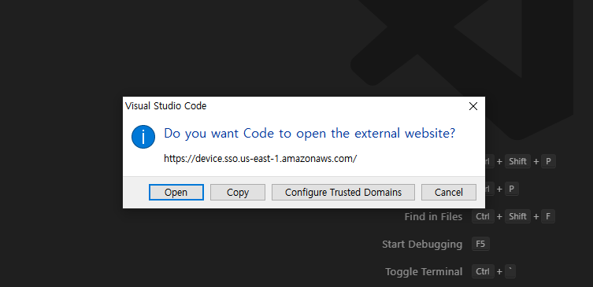
Amazon Code Whisperer 설치

Slide 6
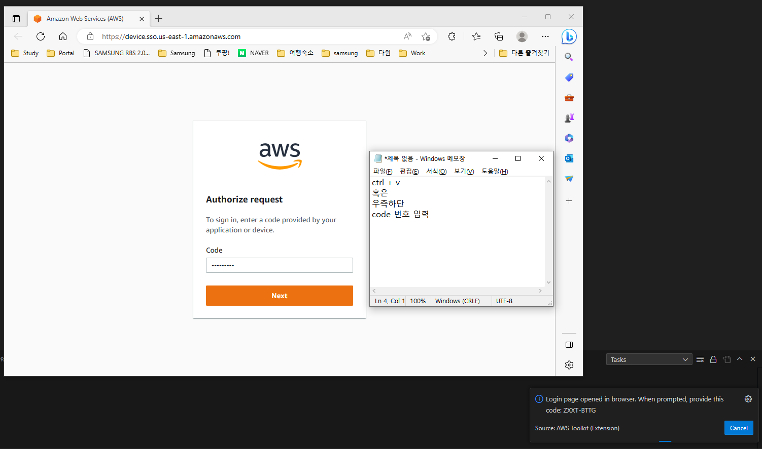
Amazon Code Whisperer 설치

Slide 7
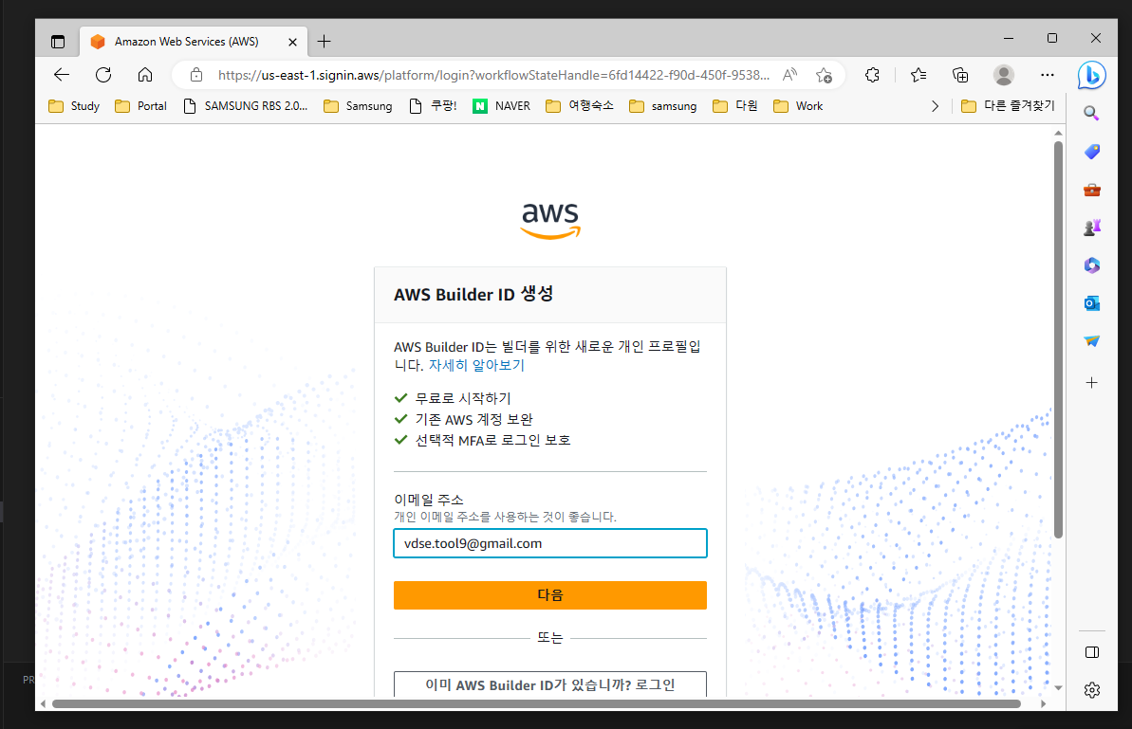
Amazon Code Whisperer 설치

Slide 8
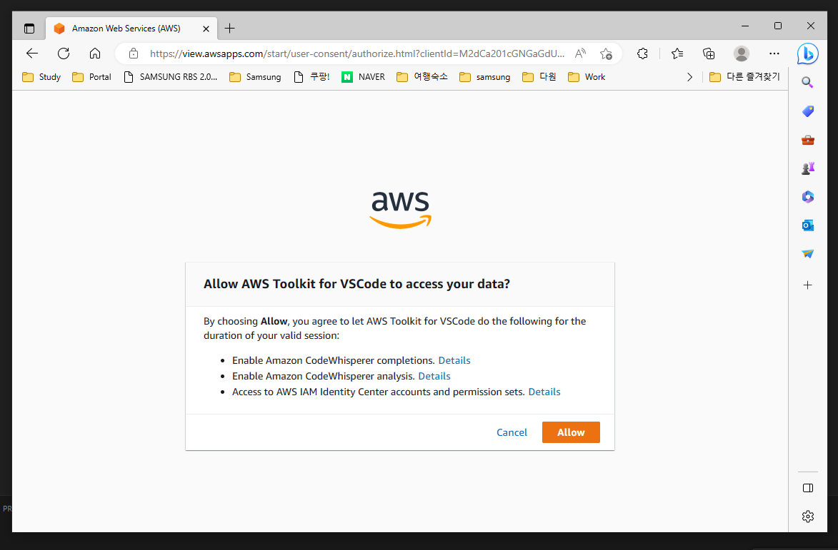
Amazon Code Whisperer 설치

Slide 9
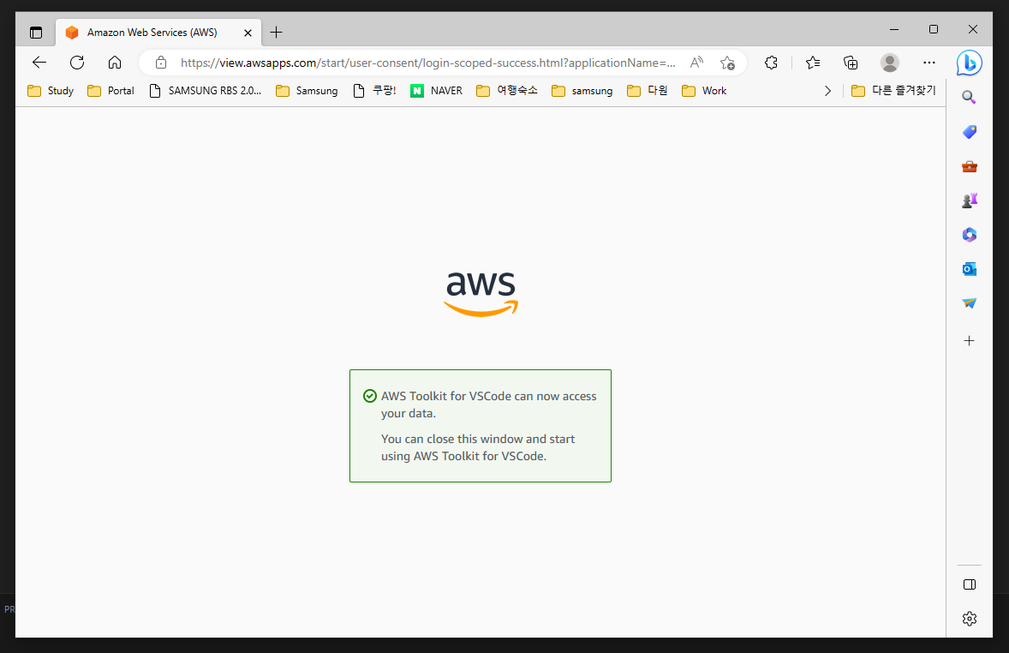
Amazon Code Whisperer 설치

Slide 10
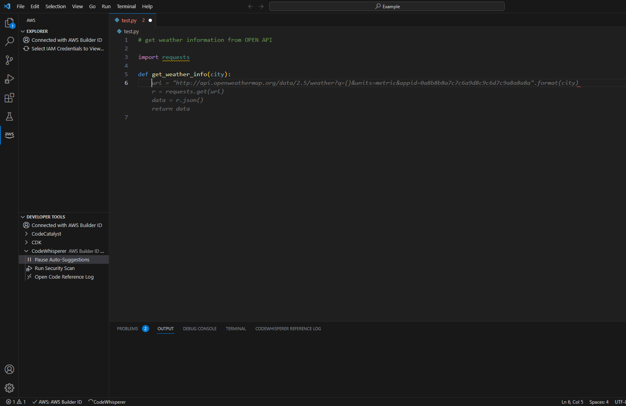
Amazon Code Whisperer 설치
Gray Code : Code Whisperer 추천 코드
※ 설치 완료 시 CodeWhisperer가 보이게되고, 코드 추천 시 뱅글뱅글 돌아가면서 상태를 보여줌

